Slide 1
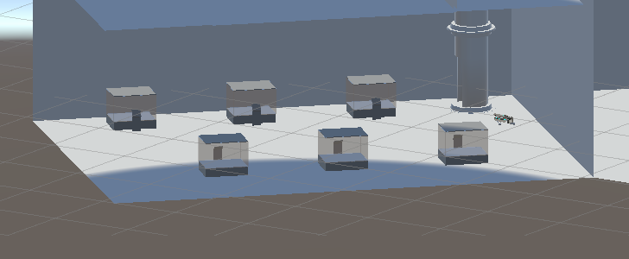
1
2
3
4
5
6
1. Move -손환주
2. 홀로그램 물체 -박광현
3. 에너지 총 - 박광현
4. Map -이상백
5. Light -손환주
6. Go away –손환주
(이 모든 것은 수조 안에서 일어남니다

Slide 2
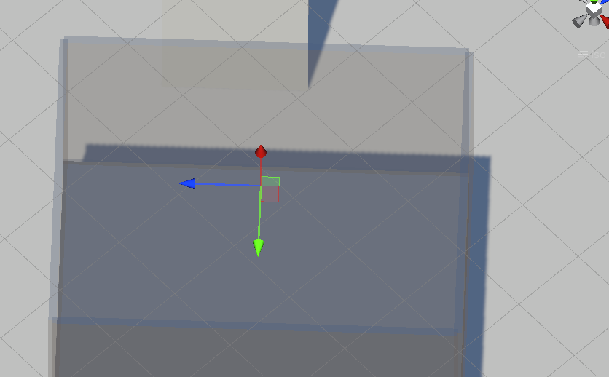
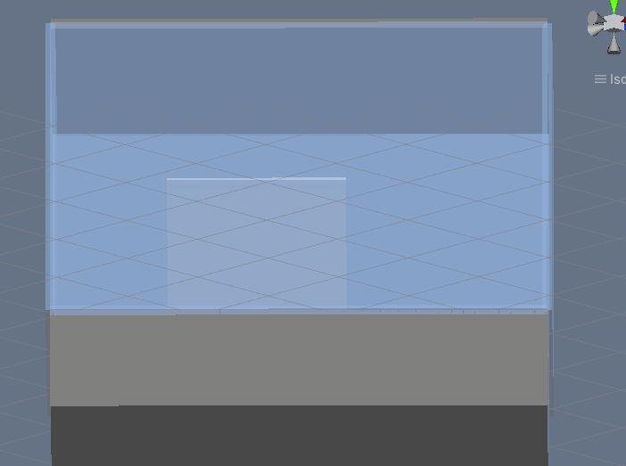
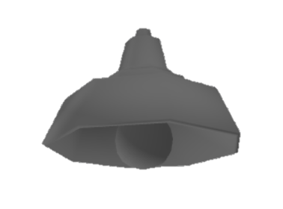


환주 파트
Move
안에서 큐브가
원을 그리면서 움직임
2. Light
램프가 위에 있음
꺼져 있다가 Light를 말하면
Ff4343빛이 켜짐
3. Go away
큐브가 옆 종이 컵 처럼
쌓여 있고 Go away하면 종이컵들이 밀려 나감

Slide 3


광현 파트
홀로그램 물체
홀로그램 큐브와 드론이 있음
드론은 홀로그램 위에 떠있음
2. 에너지 총
안에 떨어져 있음

Slide 4
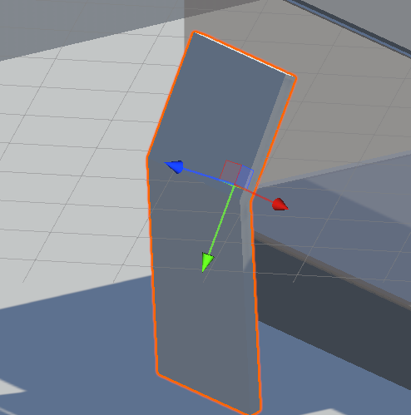
상백 파트
패널 뜨는 거
박스 앞에 있는 오른쪽에 저 오브젝트를 누르면 패널이 뜸
2. Map
수조안에 지도가 있음

